Slide 1
Тема самообразования: совершенствование речемыслительной деятельности пятиклассников. Отчёт классного руководителя 5а класса Сычёвой И.В.

Slide 2
Ребята затрудняются говорить ; излагать мысли последовательно как в письменной, так и в устной форме; увлечь своих сверстников какой-нибудь интересной проблемой; а также внимательно слушать, считаться с мнением других и корректно вести дискуссию. Не секрет, что в наше время даже студенты испытывают большую трудность при устном высказывании. Это проблема России в целом.
Следовательно, общение с учащимися и мои личные наблюдения, как учителя русского языка и литературы, показывают, что ребята хотели бы, чтобы мы, педагоги, уделяли больше внимания развитию их умений общаться не только в рамках учебных занятий, но и вне их.

Slide 3
Всегда можно найти что-то интересное в жизни и увлекательно подать детям. Поэтому во внеклассной работе использую игры и речевые упражнения, способствующие развитию речи. Значение игры в учебном процессе невозможно исчерпать и оценить только развлекательными возможностями. В том и состоит ее феномен, что, являясь развлечением и отдыхом, она способна перерасти в обучение и творчество.

Slide 4
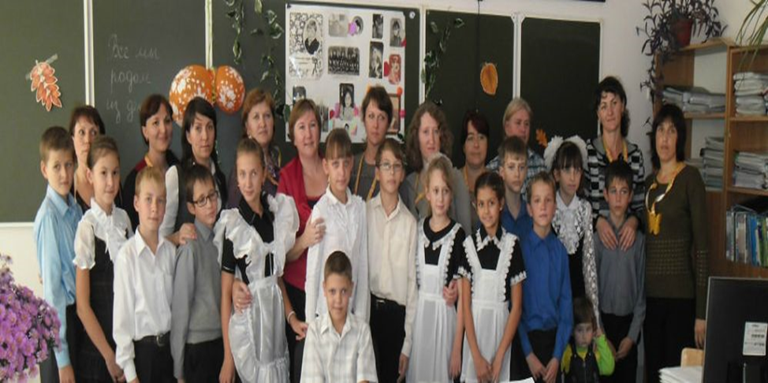
Так к внеклассному мероприятию, посвящённому первому знакомству - "Дверь в детство ", проводим большую подготовительную работу : пишем сочинение о маме в пору детства, оформляем газету, рассказываем о фотографиях, изготовляем пригласительные, предварительно отобрав лучший текст.

Slide 5
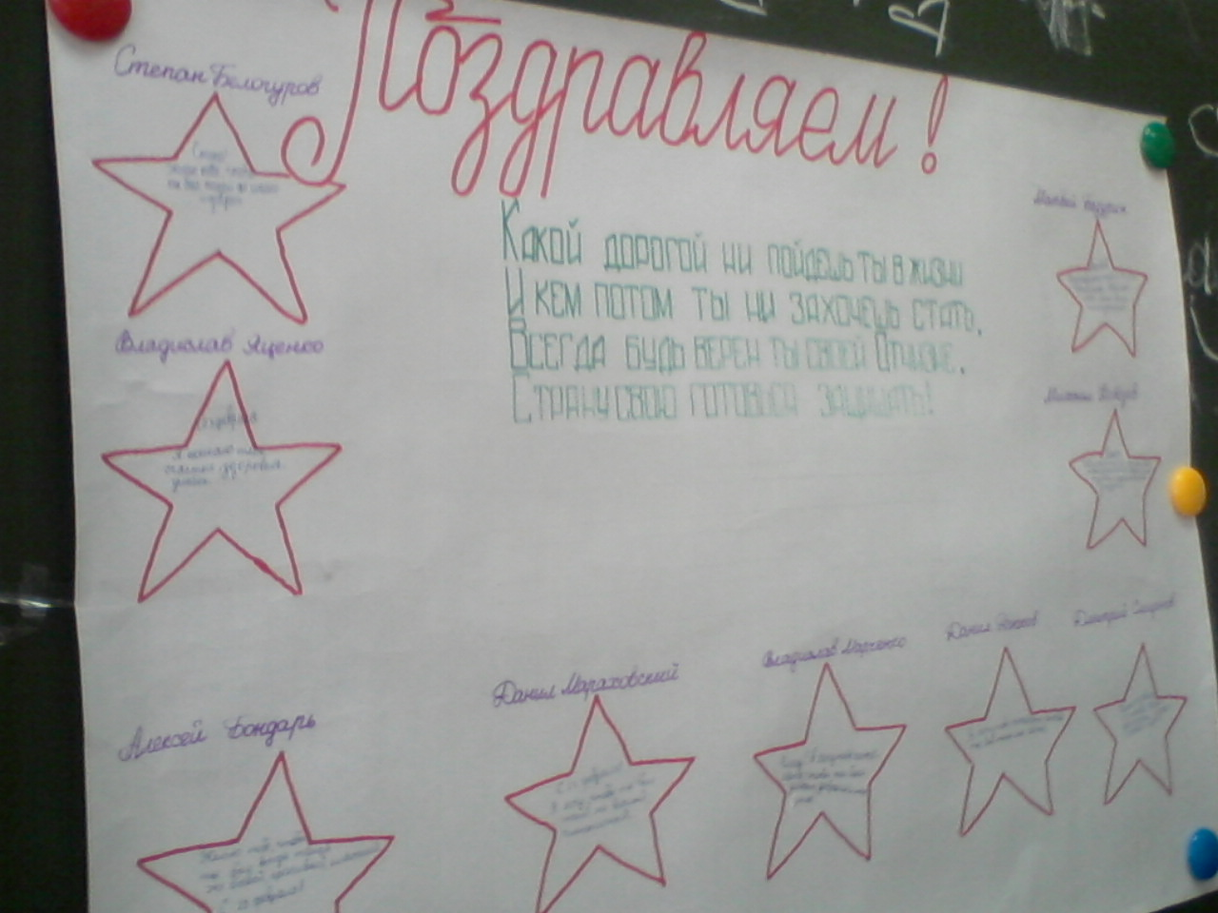
Ребята учатся создавать классную газету, то есть писать в различных жанрах, редактировать материалы и общаться. Данная работа практико-ориентированная. Ребенок учится действовать в ситуации поиска, получает знания и навыки из книг, словарей, в общении с людьми.

Slide 6
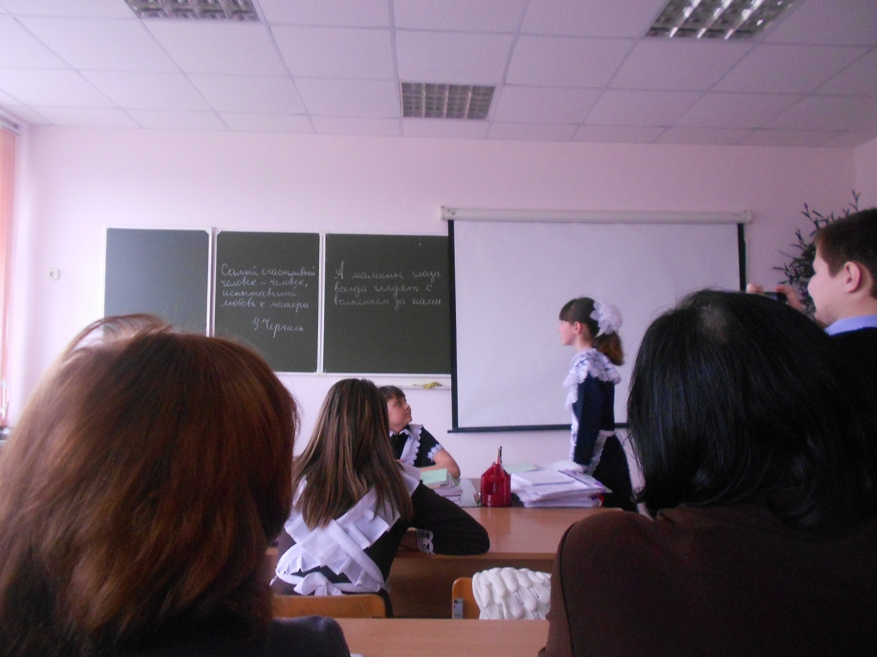
"А мамины глаза всегда глядят с волнением за нами"- весёлый капустник с чтением стихов, самостоятельно придуманных и разыгранными сценками, с записью волшебной камеры и театрализованным представлением , презентацией о "трудовом" досуге мам с комментарием учащихся, игрой "Пойми без слов" и записью памятных пожеланий.

Slide 7
Проводя внеклассное мероприятие « Боритесь за культуру речи« играем в «Речевой этикет». На доске оформляется выставка вежливых слов. Каждой группе ребят даётся задание записать как можно больше слов по темам.
При общении часто возникают трудные ситуации, выход из которых нужно найти. Попытаемся это сделать.

Slide 8
И есть много возможностей научиться жить бесконфликтно. Один из этих способов – умение делать комплименты.
Проводится словарный конкурс – культурная беседа. Вызываются два человека. Нужно изложить на бумаге тему разговора. Например, мнение о каком-либо фильме.
Я хочу научить своих учеников мыслить, думать, запоминать, понимать логику развития языка, любить родной язык, любить учиться.

Slide 9
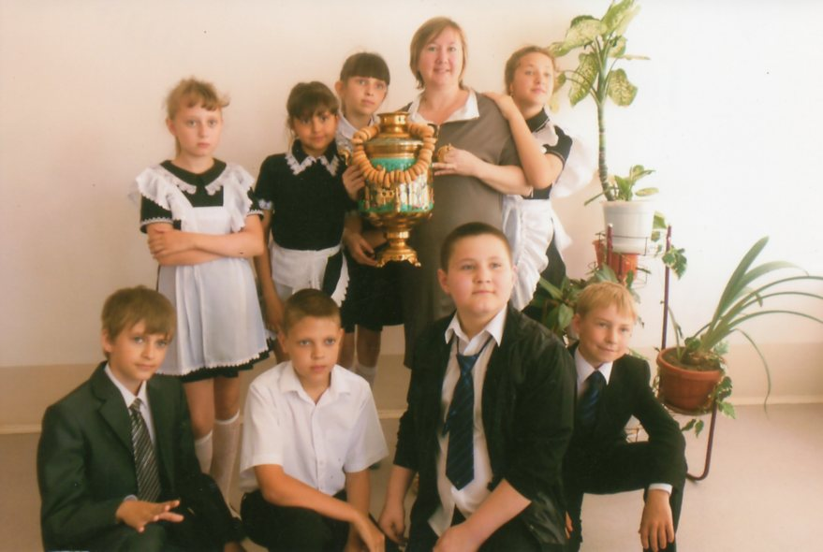
Мы за чаем не скучаем - о традициях русского чаепития с настоящим коробейником, с народными сказками, загадками, скороговорками, конкурсами, стихами, песнями, танцами.

Slide 10
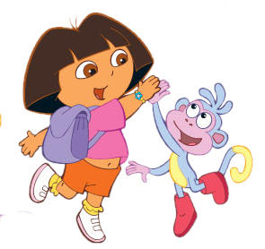
Учиться надо весело,
Учиться будем весело,
Чтоб хорошо учиться.

